Slide 1

Brister i samverkan 2025
När vi inte bär så brister det

Slide 2
Brister i samverkan
”Brister i samverkan kan ses som en kvalitetssäkring av verksamheterna”
Varför jobba med brister i samverkan? Syftet med att skriva brister i samverkan är att uppmärksamma situationer där samverkan mellan kommuner och region kring enskilda individer inte har fungerat inom Delregionalt samråd psykiatri Nordväst. Tillsammans möts sedan samverkansparterna för att lära sig av varandra och skapa goda förutsättningar för att möta individens behov av insatser. Brister i samverkan bör därför ses som en kvalitetssäkring av verksamheterna. Ärendena är främst till för att synliggöra strukturer och samverkan i verksamheten som inte fungerar fullt ut, vilket kan medföra en problematik i samverkan med andra aktörer vilket i slutskedet ofta drabbar individen.
Vad är en brist? En brist kan innebära att en samordnad individuell plan (SIP) blir fördröjd eller inte blir av. Det kan även handla om att verksamheter inte respekterar varandras arbetssätt och uppdrag. Vidare kan det handla om brister i bemötande, SVU-processen, helhetssyn, klientfokus, kommunikation och/eller information. Det kan också handla om bristande kompetens, tillit till varandras professionella bedömningar eller att rutiner saknas eller inte fungerar som de ska.

Slide 3
Brister i samverkan
Hur gör man när man upptäcker en brist i samverkan? Brister i samverkan ska i första hand hanteras och lösas av närmaste tjänstepersoner och deras chefer, med mandat att fatta beslut i aktuell fråga. Samverkansproblem ska lösas skyndsamt med fokus på den enskildes behov och återkoppling ska ske till alla berörda parter som är ansvariga för hanteringen.
Rutinen för brister i samverkan har uppdaterats för 2025. En e-tjänst har tagits fram för att underlätta arbetsgången. Upplägget i e-tjänsten är densamma som i den ifyllbara PDF-filen som tidigare använts. PDF-filen finns kvar som stöd i dialogen med samverkansparten. När bristen är inskickad via e-tjänsten mottas den av psykiatrisamordnaren i Helsingborgs stad som ser till att den kommer Delregionalt samråd psykiatri Nordväst till del.

Slide 4
Brister i samverkan via e-tjänst
Rutin för brister i samverkan
Lös problemet för individen.
Ha dialog med din närmsta chef om bristen och planering av kontakt med samverkanspart.
Använd den här blanketten som stöd när det gäller del ett: ”Beskriv händelsen och vilka åtgärder ni vidtagit för att lösa individens ärende”.
Ta kontakt med samverkansparten för dialog och skicka en kopia på blanketten där den beskrivna händelsen står med. Kom gemensamt fram till vilka åtgärder ni behöver vidta för att lösa bristen i samverkan. Fyll i del två på blanketten.
Lägg in uppgifterna i vår e-tjänst. Rapporten skickas där in för diarieföring och hantering till psykiatrisamordnare Anna Åkerman och samordnare för suicidprevention och psykisk hälsa Viktoria Nilsson i Helsingborgs stad.

Slide 5
Arbetsgrupp och rapporten
Arbetsgruppen Psykiatrisamordnaren i Helsingborg stad har fått i uppdrag av Delregionalt samråd psykiatri Nordväst att årligen sammanställa de brister i samverkan som rapporterats in och skriva en rapport. Detta arbete görs tillsammans med en arbetsgrupp som går igenom och analyserar bristerna.
Arbetsgruppen består bland annat av brukarrepresentant, Personligt Ombud Skåne samt representanter från ett antal kommuner i nordvästra Skåne samt Region Skånes verksamheter. Innan genomgången avidentifieras och anonymiseras alla inkomna brister i samverkan.
Rapporten I denna presentation finns de tre vanligaste bristerna beskrivna. Övriga brister och bakomliggande orsaker återges i rapporten Brister i samverkan 2025.
I rapporten uppmärksammas särskilt en brist i samverkan vid utskrivning från inneliggande vård.
Rapporten innehåller även en sammanfattning och analys kring årets brister i samverkan.

Slide 6
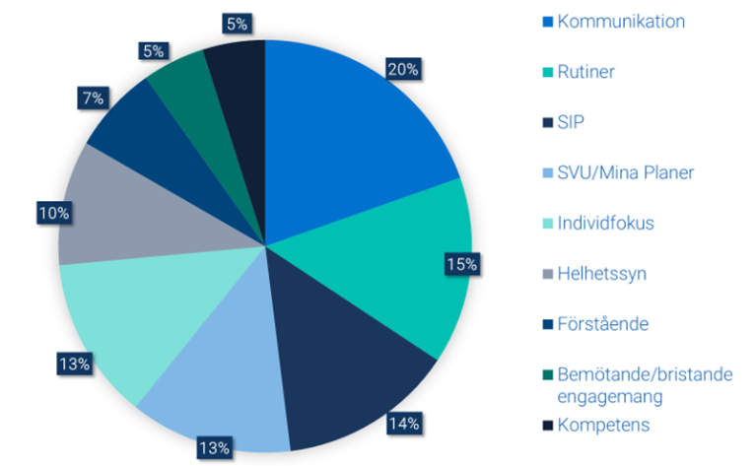
Bakomliggande orsaker
Under 2025 inkom 29 brister i samverkan.
Bakomliggande orsaker har delats in i följande kategorier: kommunikation, rutiner, SIP, SVU/Mina planer, individfokus, bristande helhetssyn, förståelse för varandras uppdrag, bemötande/bristande engagemang samt kompetens hos den enskilde individen eller inom verksamheten.
En brist kan innehålla flera orsaker och ingå i flera kategorier.

Slide 7
Kommunikation
Kommunikation är den mest frekventa bristen som arbetsgruppen har uppmärksammat i år.
En ej fungerande kommunikation kan leda till oförståelse mellan parterna och deras uppdrag. Det kan även innebära fördröjning av patientens vård eller bristande rapportering i Mina Planer i samband med SVU-processen.
Kommunikationen är viktig för ett väl fungerande samarbete mellan olika professioner där dialogen genomgående bör genomsyras av prestigelöshet och ömsesidig respekt för varandras yrkeskunnande inom respektive gebit.
I vissa ärenden har insatser försenats eller uteblivit på grund av en frånvarande dialog. Därför är det av stor vikt att verksamheter säkerställer rutiner om att informationen når alla berörda och att återkoppling och dialog sker.
Bristande kommunikation leder ofta till andra brister. Därför är god kommunikation avgörande för att minska risker inom andra områden. Om en verksamhet saknar återkoppling eller information bör den kontakta berörd samverkanspart och vid uteblivet svar lyfta frågan vidare till nästa ansvarsnivå.

Slide 8
Rutiner
Rutiner tydliggör uppdrag, ansvarsfördelning och arbetsprocesser i individens vård och behandling.
Ett återkommande förbättringsområde är bristande efterlevnad av rutiner i synnerhet vid SVU, Mina Planer och deltagande i SIP-möten.
I flera verksamheter saknas tydliga rutiner för ersättare vid tillfällig frånvaro vilket är en återkommande orsak samordning.
Verksamheter bör därför regelbundet se över sina rutiner och uppdatera vid behov samt betona vikten av de genomgående i det dagliga arbetet.
Rutiner bör finnas gällande kommunikationen då det i vissa fall varit svårt för samverkansparter att få kontakt med varandra, vilket har lett till brist på information och uppföljning.

Slide 9
Samordnad individuell plan (SIP)
Ett flertal av de identifierade bristerna avser SIP-möten där överenskommen närvaro har uteblivit, vilket har medfört fördröjning i individens fortsatta vård och behandling.
Ytterligare brister har identifierats avseende obesvarade SIP-kallelser i Mina planer, vilket har bidragit till att möten har uteblivit eller förskjutits. Rutiner för kallelser och bevakning i Mina planer behöver förbättras för att säkerställa kontinuitet och samordning i ärenden.
Vissa parter har bedömt att SIP inte behövts, vilket har lett till att möten inte initierats förrän detta har påtalats av den andra parten då det strider mot gällande överenskommelser.
Ansvarsförskjutning och brister i planering samt verkställande under SIP-möten påverkar individen negativt och motverkar samverkan mellan kommun och region.

Slide 10
Öppna frågor för dialog
Arbetsgruppen och Delregionalt samråd psykiatri nordvästra Skåne vill uppmuntra till att ta upp rapporten i respektive verksamhet för dialog och lärande. Nedan följer öppna frågor att ha dialog om inom sina verksamheter.
Hur kan vi i vår verksamhet:
Säkra att befintliga rutiner och kommunikationsvägar är uppdaterade och tillgängliga för alla?
Skapa förståelsen för varandras verksamheter och uppdrag?
Säkra ett professionellt gott bemötande och en helhetssyn samverkansparter emellan så individen inte hamnar mellan stolarna?
Säkerställa att individen får sina behov tillgodosedda i samverkan, under hela förloppet?

Slide 11
Arbetsgruppens rekommendationer
Ta upp rapporten i respektive verksamhet för dialog och lärande.
Gå igenom rutinen för Brister i samverkan i er verksamhet så medarbetare har kännedom om e-tjänsten om de upplever att en samverkan brister.
Ta del av informationen om SIP och webbutbildningen för SIP: SIP - Samordnad Individuell Plan - Vårdgivare Skåne. Här lär du dig om hur SIP hjälper till att samordna vård och stöd för den enskilde och hur du använder IT-stödet Mina planer för att samordna SIP-möten och deltagare. På Vårdsamverkan Skåne finns även annan gemensam information och filmer om Samordnad individuell plan samt Samverkan vid utskrivning: SIP och SVU - Vårdsamverkan Skåne. En ny SIP-utbildning anpassad till äldre, ”Alfred”, finns nu tillgänglig: Region Skånes öppna läraktiviteter
Ta del av informationen om SVU-processen: Rutin samverkan vid utskrivning, Tillägg till rutin och vägledning vid större helger 2026- 2027 och Utskrivning av patienter som enbart har kommunal insats i form av trygghetslarm.

Slide 12
Tack för visat intresse!
E-tjänst för Brister i samverkan: Brister i samverkan via e-tjänst
Rapporten Brister i samverkan 2025: Rapport om brister i samverkan 2025.docx
Mer information: Brister i samverkan | Öppnasoc

